Slide 1
排序

Slide 2
问题1: 排序
给n个数, 从小到大排序

Slide 3
思考: 篮球俱乐部
给定N个人的身高（1.95m~2.05m），要求将他们排成一列，使得任意选取两个人，他们中间如果存在K个人，并且身高和为S，那么S与K×2m的差的绝对值小于等于0.1m。

Slide 4
插入排序和选择排序
增量算法
  选择排序？取决于未来的输入？
  插入排序：来一个插一个
部分排序
  插入排序？如果前k大的是最后k个元素…
  选择排序：选的前k个就是前k大元素
结论：排序算法的选择要看实际应用

Slide 5
归并排序
二路归并
  1, 2, 4, 7, 9
  3, 5, 6, 10, 11
  合并：n
分治sort(i, j)，设时间为T(n)
  排前一半：sort(i, mid), 时间T(n/2)
  排后一半：sort(mid+1, j)，时间T(n/2)
  合并起来：n

Slide 6
归并排序
算法分析
  时间: T(n) = 2T(n/2) + n → T(n) = O(nlogn)
  空间: S(n) = 2S(n/2) + n? 空间可重用!
最好、最坏、平均是一致的

Slide 7
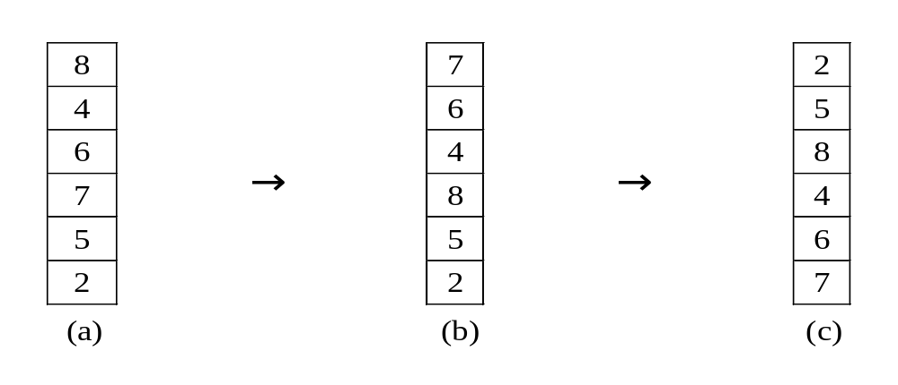
例题: 煎饼
目标：从小到大排序
从下数第k个开始往上翻
(a) → (b) → (c)
3 1

Slide 8
问题2: 逆序对数目
逆序对数目：i<j, a[i] > a[j]
枚举：O(n²). n <= 5000
利用归并排序的框架
  j <= mid或i >= mid，递归处理
  i < mid < j，合并的时候顺便求！
    1, 2, 4, 7, 9
    3, 5, 6, 10, 11
    取后一半元素时，前一半还剩多少个就是…
时间复杂度：O(nlogn)

Slide 9
快速排序
找一个数x
  让x左边的数都比x小
  让x右边的数都比x大
  分别给两边排序
  核心：如何调整x左右的数？
从两边往中间扫描
  在x左边第一个比x大的地方停下来
  在x右边第一个比x小的地方停下来
  两个交换，正好都满足要求

Slide 10
快速排序
例子：1, 8, 2, 9, 6, 4, 7, 3, 5
  第一次交换8和5：1, 5, 2, 9, 6, 4, 7, 3, 8
  第二次交换9和3：1, 5, 2, 3, 6, 4, 7, 9, 8
  第三次交换6和4：1, 5, 2, 3, 4, 6, 7, 9, 8
  两个指针汇合，完成
  时间复杂度：O(n)

Slide 11
快速排序分析
最好情况：均分成两半，则是O(nlogn)
最坏情况：分成长度为1和n-1，则是O(n²)
这是不是说明快速排序比归并排序差
  显然不是，否则就不会叫“快速排序”了嘛…
  加入随机数, 几乎可以保证是O(nlogn), 系数比归并排序小
  随机数让坏情况从数据转移到了随机运气

Slide 12
快速排序
一些小细节
  n <= 10时用插入排序加速
  x如何选？中间？随机（随机数产生开销）？
  警告！快速排序不稳定！原因？如何修改？
  最坏情况:数据→随机数

Slide 13
问题3: 求序列中第k大数
方法一: 先排序O(nlogn)
方法二: 借用快速排序的框架
  只需要根据k的大小只处理一边
  平均情况：O(n)

Slide 14
例题: 士兵排队问题
n<=10,000个士兵在网格中
  位置用(x, y)表示
  士兵可以沿四个方向移动
  进入某一行且排在一起
  假设格子可以容纳所有士兵

Slide 15
分析
行：感觉在”中间”
  中位数 or 平均数？
  假设往下一行…
列？（请思考）

Slide 16
思考: 加权中位数
X轴上有n个点，第i个点都的权值为正数Vi，要求在X轴上找出一点P，使sum{V_{i}*|x_{p}-x_{i}|}最小

Slide 17
计数排序
特殊的排序对象：0~100的整数(如分数)
开一个count[0..100]的数组，记录个数
  for i:=1 to n do
  inc(count[score[i]]);
时间复杂度为O(n), 比快速排序还快
关键: 利用了关键码的范围

Slide 18
基于比较的排序时间下限
简单起见，不考虑相等的情形
可以获得多少信息？
  一次比较，两种结果
  k次比较2^{k}种结果
需要获得多少信息？
  n个数的排列有n!种
  最后只剩一种可能性时，排序完成

Slide 19
基于比较的排序时间下限
需要比较多少次？
  比较k次以后最好只能保证剩n!/2^{k}种可能性
  n!/2^{k}=1时，即k=log(n!)时排序完成
log(n!) = Ω(nlogn)

